Slide 1
개발자 양성과정 109th
ESSENCE 프로젝트
2016. 06. 16.

Slide 2
팀원소개
윤 이 나
신 정 은
정 선 환
공 승 민
박 종 훈
정 지 훈

Slide 3
목차
· 기획의도
· 마일스톤
· 개발환경
· 프로젝트일정
· ＤＢ테이블
· 다이어그램
· 스토리보드
· 시연
· 취약점및보완점

Slide 4
기획의도
E M R ?
Electronic Medical Record , 전자의무기록 .
O C S ?
Order Communication System , 처방전달시스템 .

Slide 5
기획의도
의사와 환자의 진료 업무를 중심으로 구축되던 시스템
ERP(Enterprise Resource Planning)
병원 관리 자체에 비중을 두기 시작

Slide 6

기획의도
ERP 도입을 위한 종합의료정보시스템 프로젝트 기획 및 발주
=> 기존의 의료정보시스템과의 통합이 전제 조건
병원에서 도입하는 ERP
: 회계, 인사, 급여, 예산 등의 4개의 기본 모듈
: + 병원에 따라 자산 관리 포함
규모, 비용 등 대학병원에 초점

Slide 7
기획의도
E S S E N C E ?
1. 개인 병원을 위한 ERP 웹 솔루션
2. EMR과 ERP의 핵심 기능만 합친 하나의 솔루션 개발이 목표
3. 기존 ERP의 복잡하고 자세한 회계 부분을 단순화
▷ 돈의 흐름을 읽을 수 있는 최소한의 기능만 구현

Slide 8
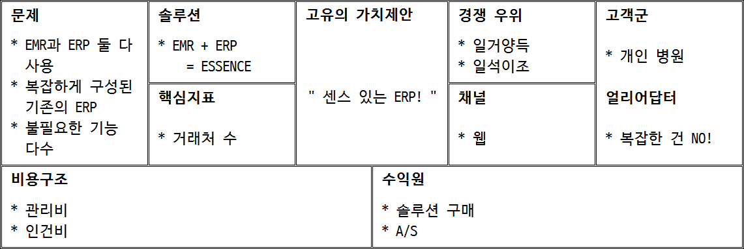
마일스톤
1. 비즈니스 모델 선정 - Lean Canvas

Slide 9
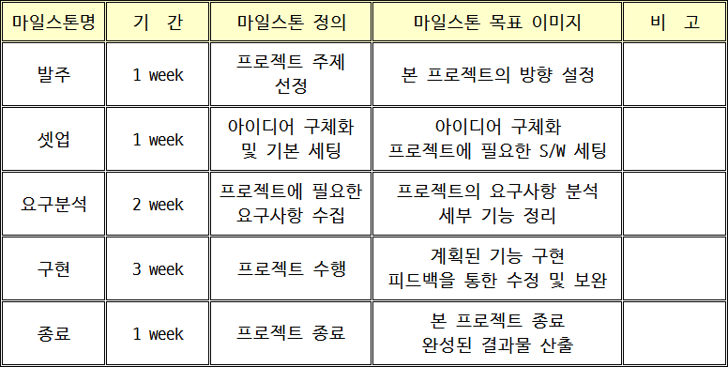
마일스톤
2. 마일스톤 정의(1/2)

Slide 10
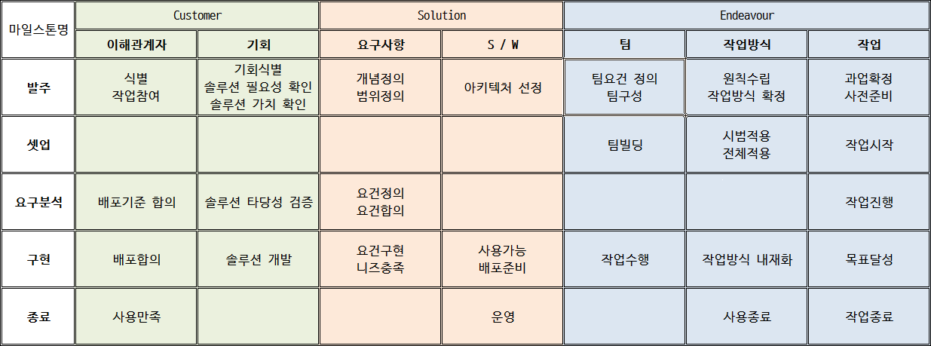
마일스톤
2. 마일스톤 정의(2/2) - 각 마일스톤별 7 알파 상태 설정

Slide 11
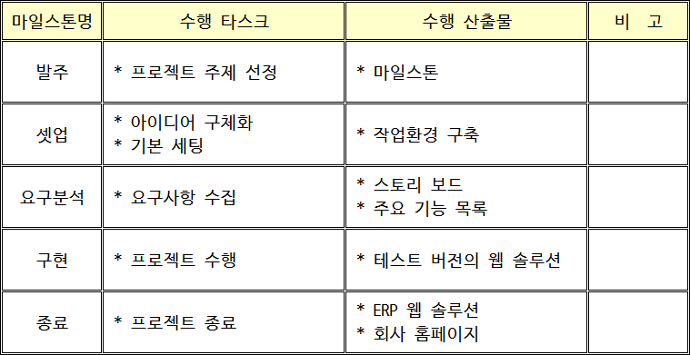
마일스톤
3. 마일스톤별 세부 타스크 및 산출물 정의

Slide 12
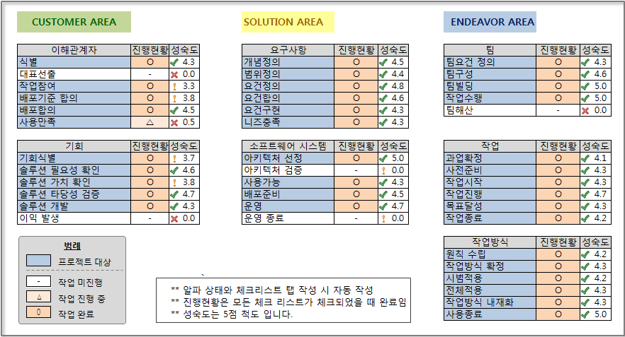
마일스톤
4. Project Health Check

Slide 13
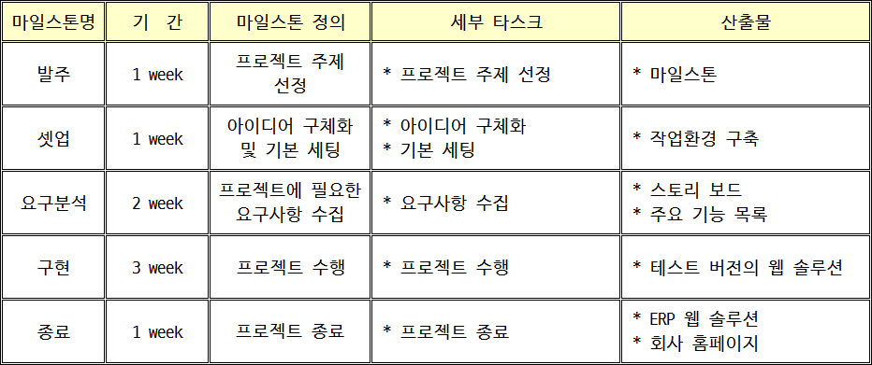
마일스톤
5. 최종 마일스톤 재정의(1/2)

Slide 14
마일스톤
5. 마일스톤 재정의(2/2) - 각 마일스톤별 7 알파 상태 설정

Slide 15








개발환경

Slide 16





개발환경

Slide 17
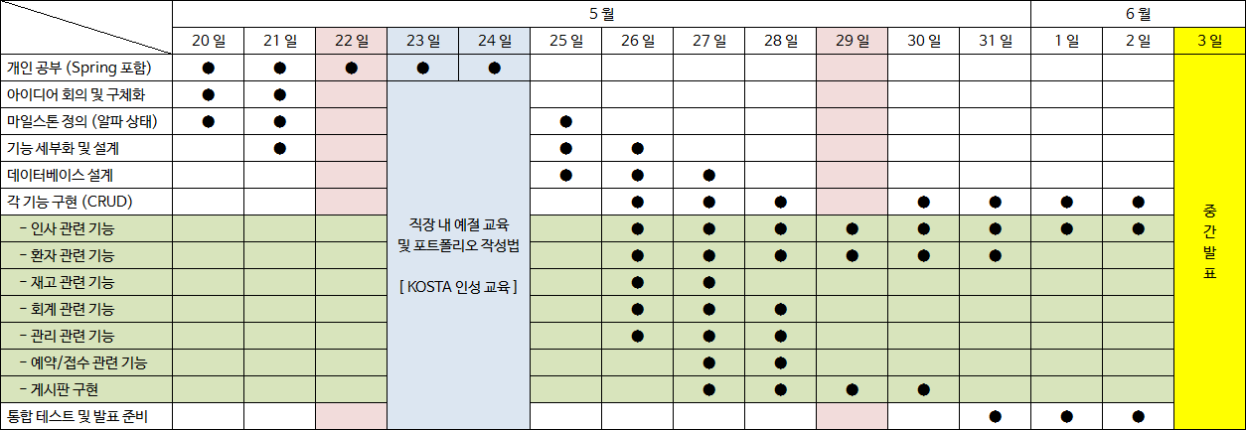
프로젝트일정
1. 간트차트 - 중간발표 이전

Slide 18
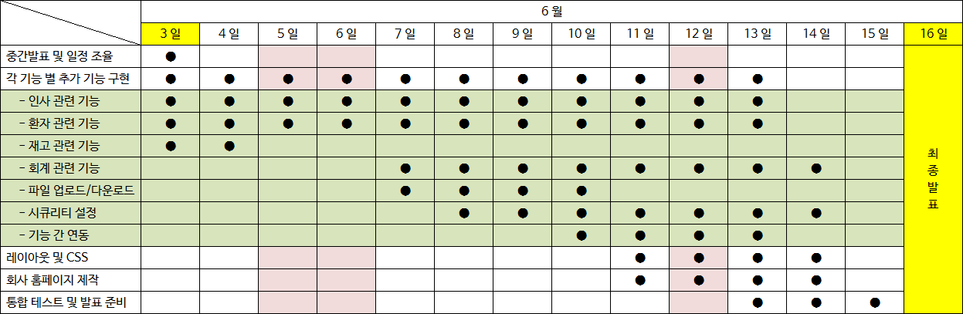
프로젝트일정
1. 간트차트 - 중간발표 이후

Slide 19
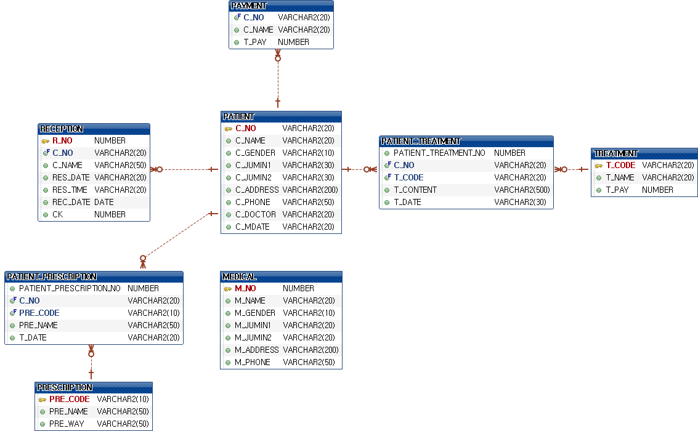
DB테이블
1. 환자 관리

Slide 20
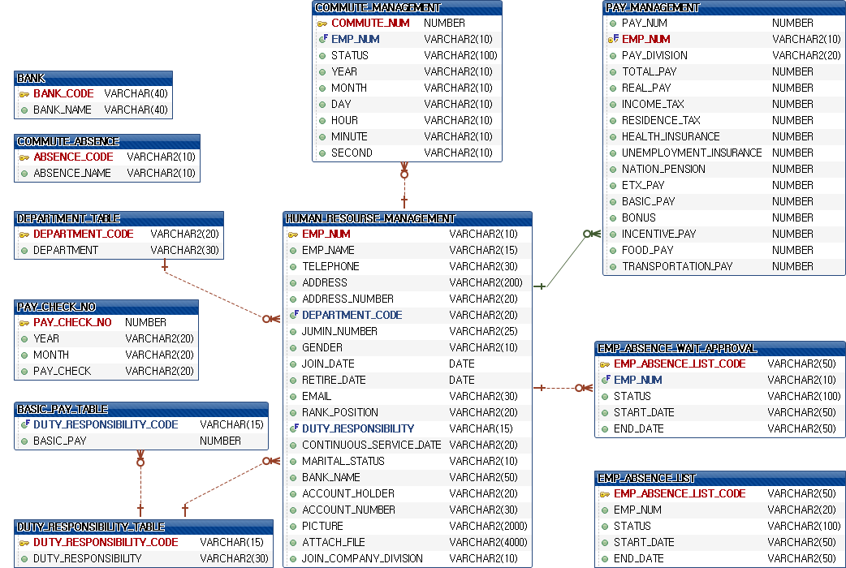
DB테이블
2. 인사 관리

Slide 21
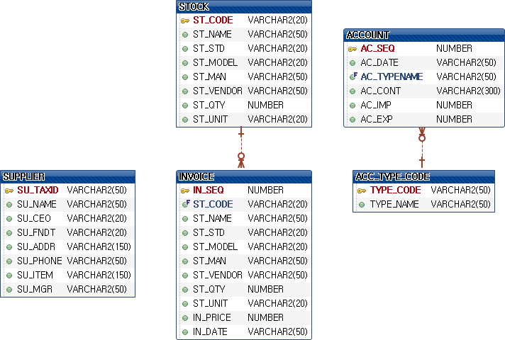
DB테이블
3. 재고, 회계 관리

Slide 22
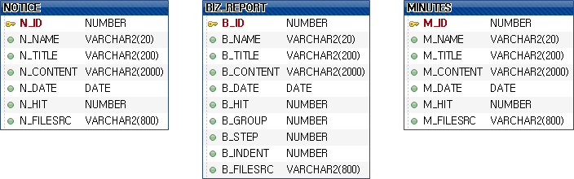
DB테이블
4. 게시판 관리

Slide 23
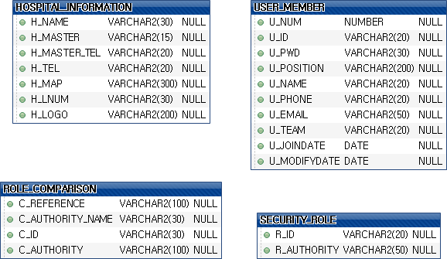
DB테이블
5. 병원 정보, 계정 관리 및 시큐리티

Slide 24
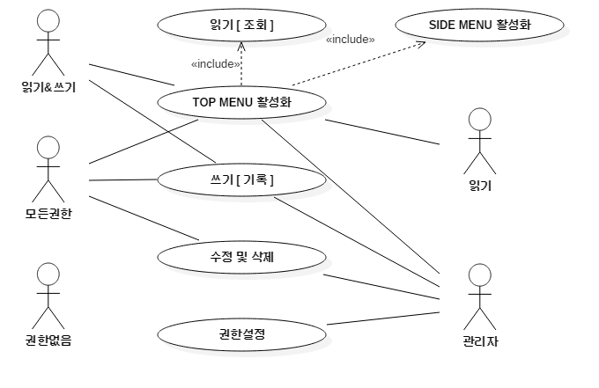
다이어그램
1. Use Case Diagram

Slide 25
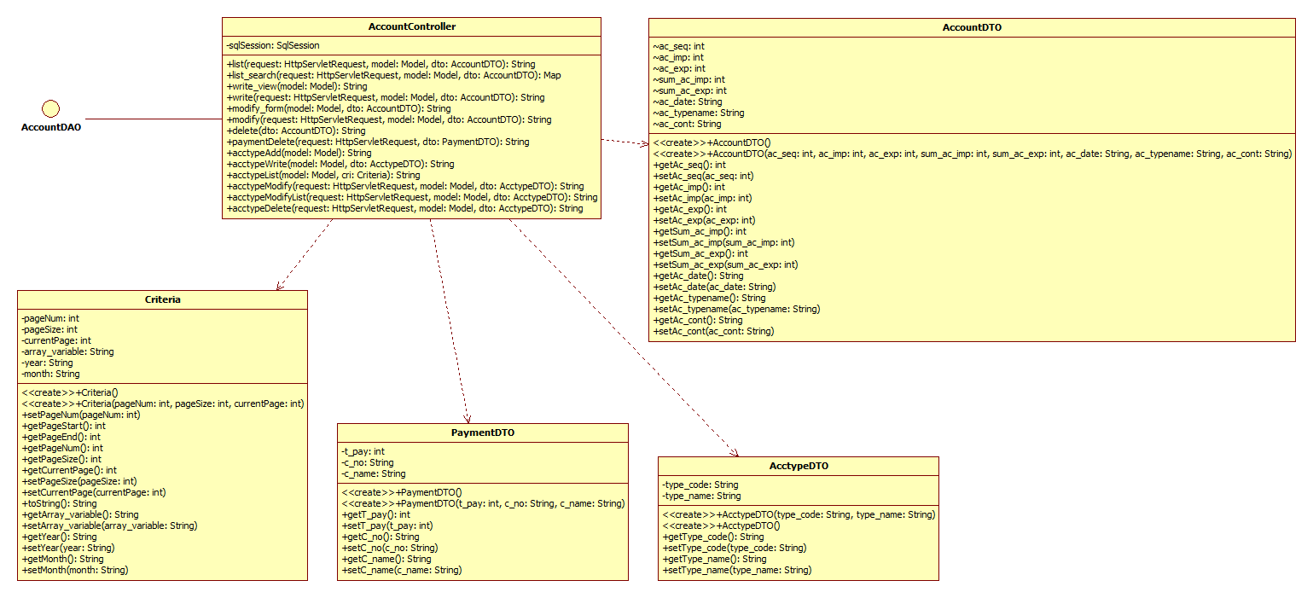
다이어그램
2. Class Diagram
전체보기

Slide 26
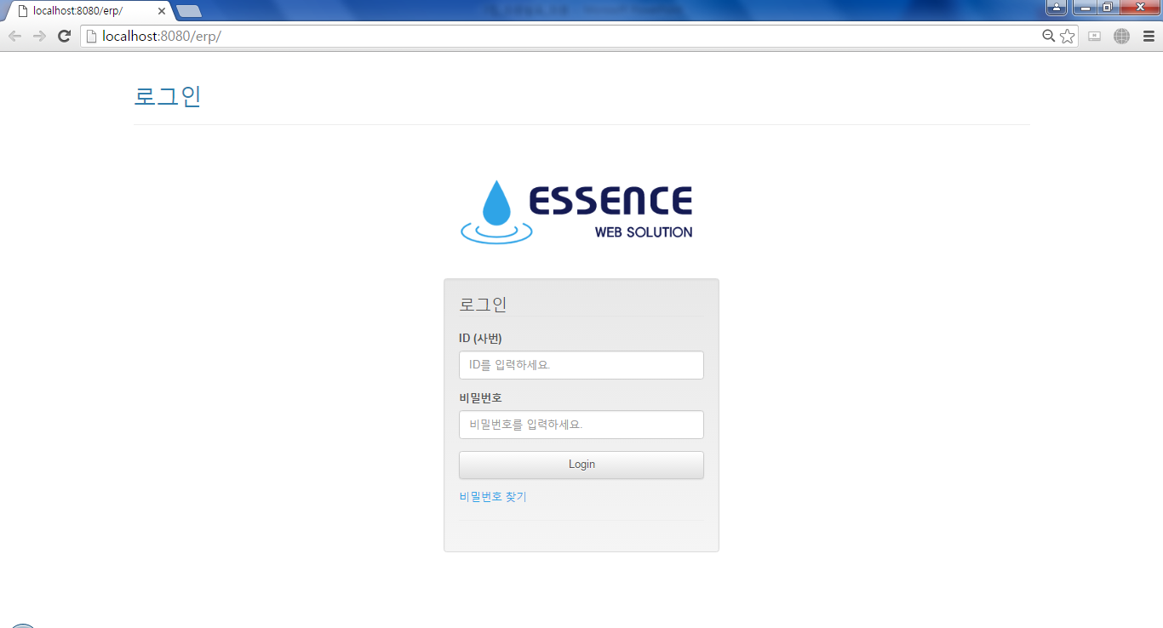
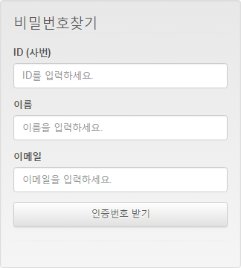
스토리보드
병원 로고 등록 시
병원 로고 이미지 출력
ID, 이름, 이메일까지 일치해야
이메일로 인증번호 발송
-> 인증번호 입력 후 새 비밀번호 입력

Slide 27
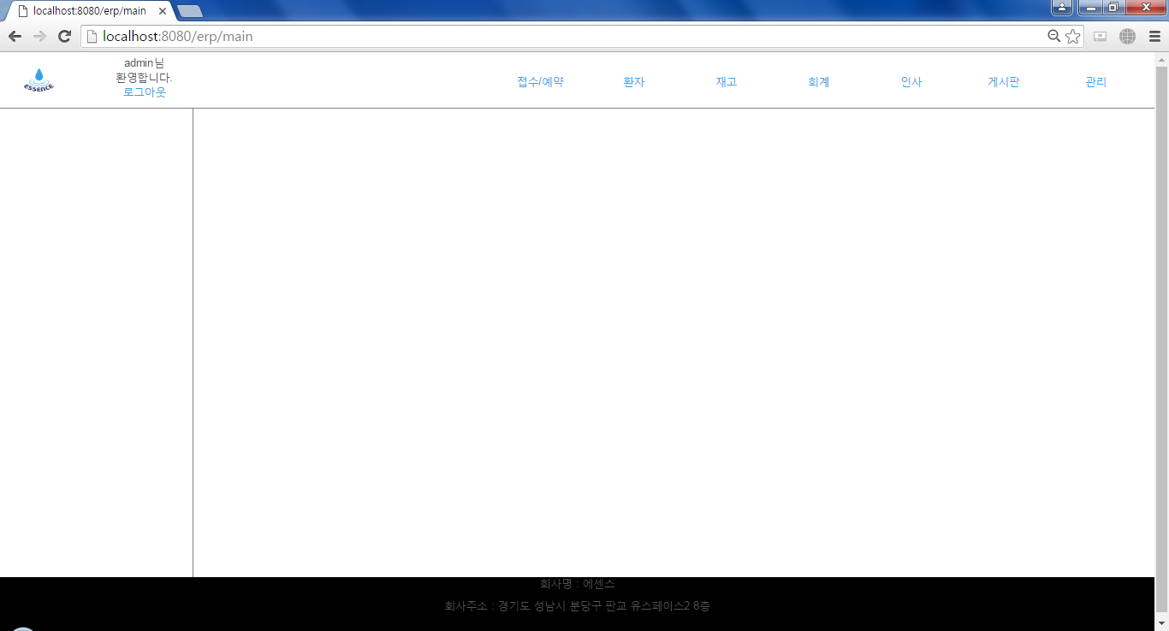
스토리보드
①
②
③
④
Header
Top Menu
Side Menu
Contents
Footer
LAYOUT
⑤

Slide 28
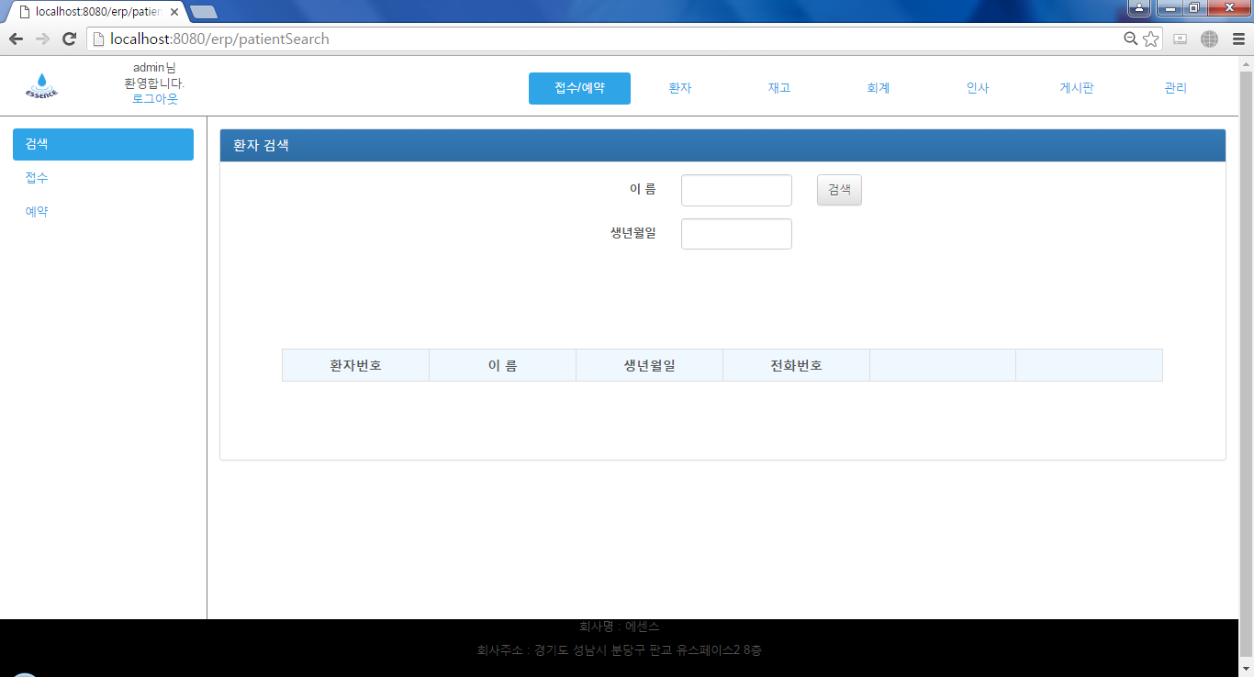
스토리보드

Slide 29
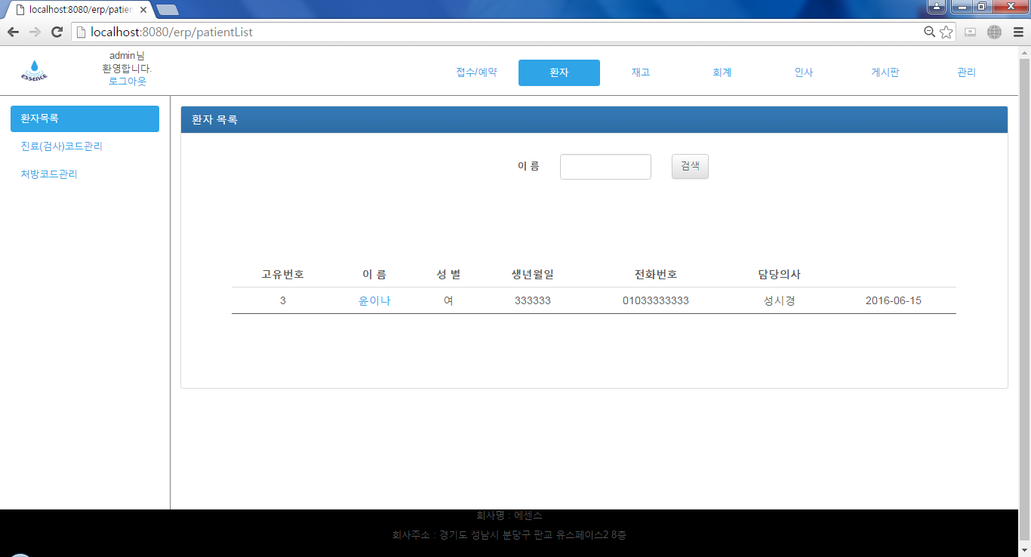
스토리보드

Slide 30
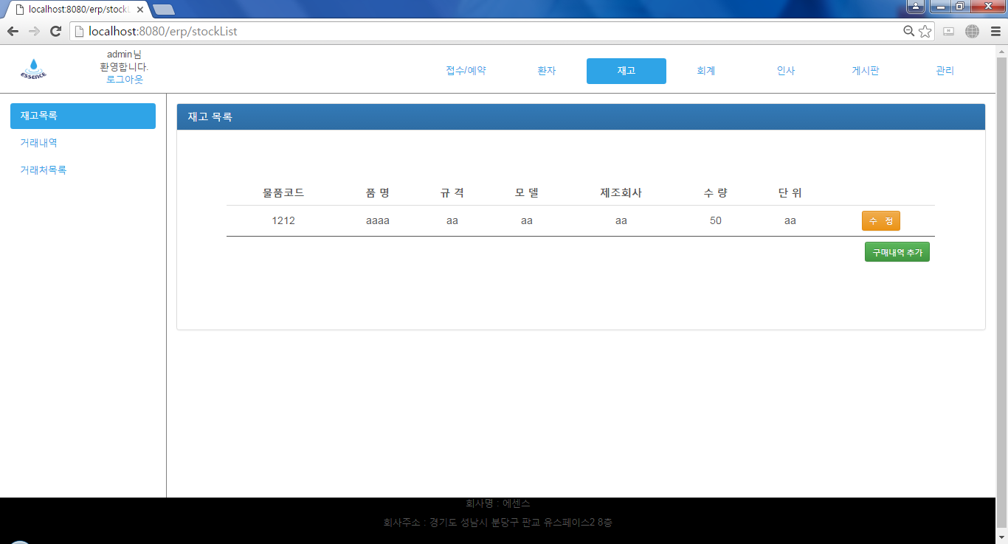
스토리보드

Slide 31
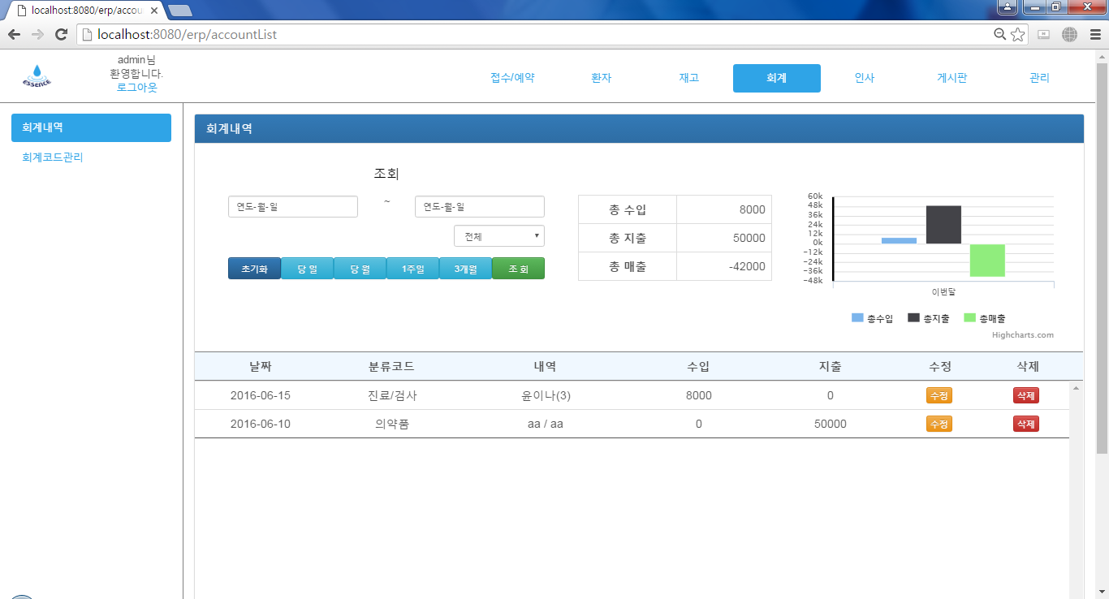
스토리보드

Slide 32
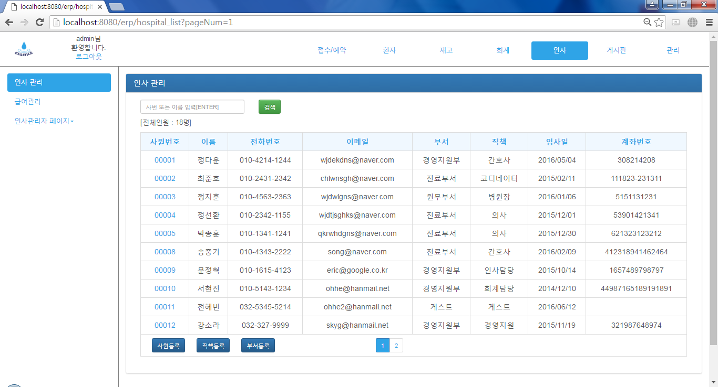
스토리보드

Slide 33
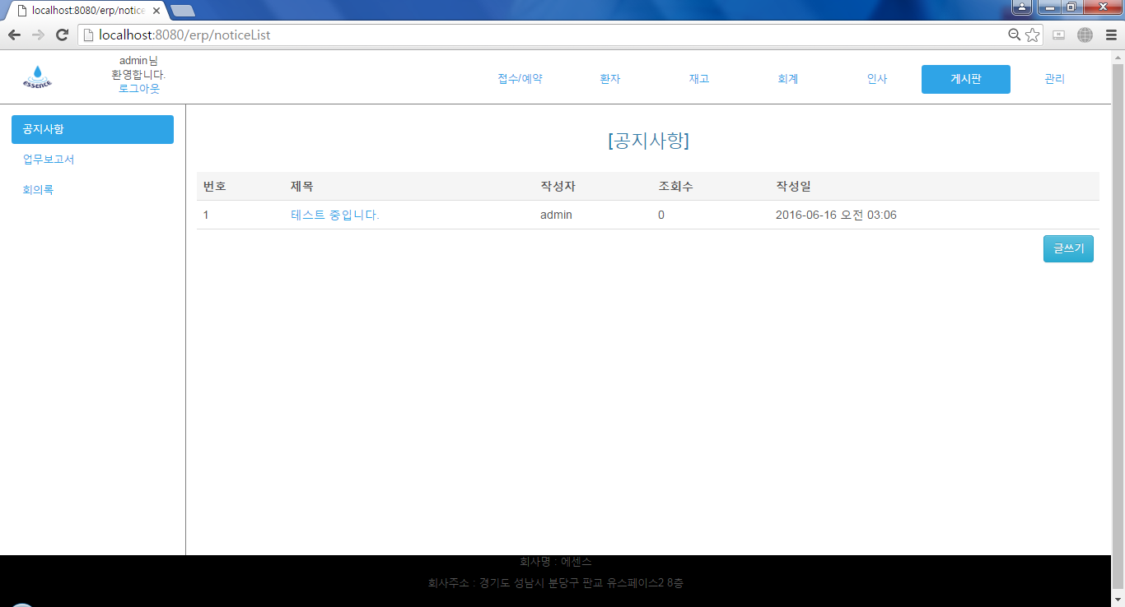
스토리보드

Slide 34
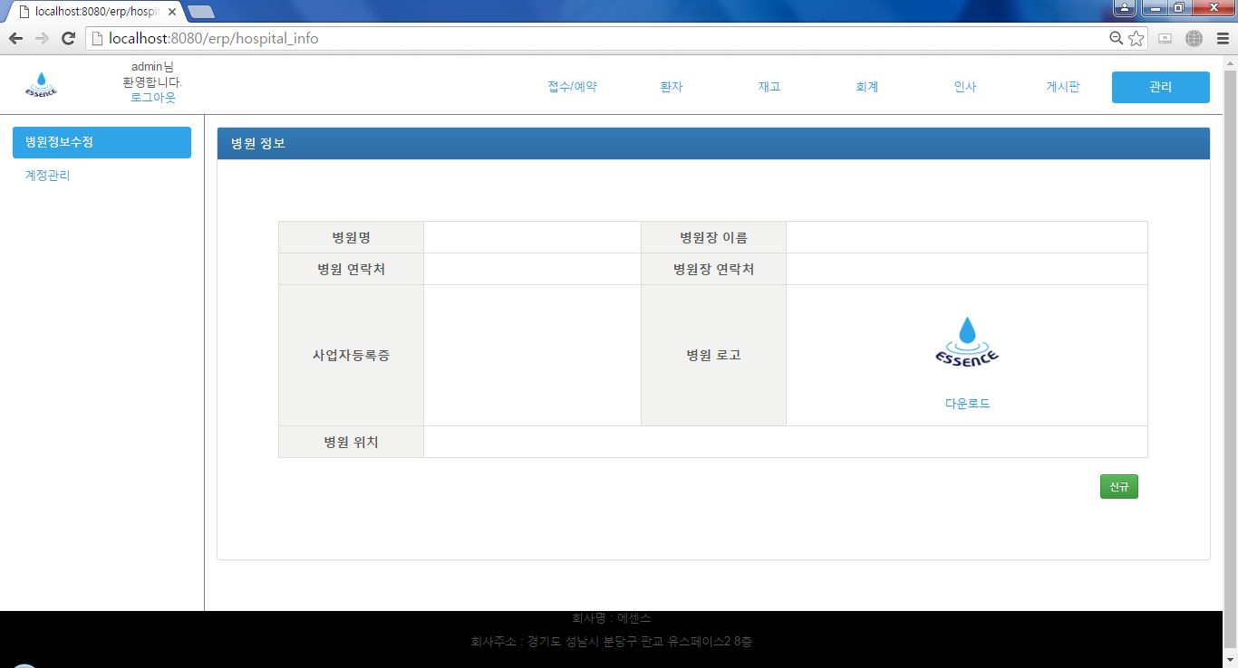
스토리보드

Slide 35
시연
시 연

Slide 36
추후보완점
회계 내역을 엑셀 파일로 출력
속도 개선
시큐리티 권한 개선
보안 강화
처방 내역이 있을 경우 처방전 출력
회계 내역의 기능 강화 - 전문가의 조언(도움) 필요

Slide 37

Q&A

Slide 38
THANK YOU

